Slide 1
ESCUELA DE ARQUITECTURA Y TECNOLOGÍA
Aprendizaje No Supervisado y por Refuerzo
Sergio Gracia Borobia
Bloque 0
Introducción

Slide 2
METODOLOGÍA CRISP-DM

Slide 3
CRISP-DM
¿Qué es CRISP-DM?
Significa Cross Industry Standard Process for Data Mining.
Es una metodología estándar para proyectos de minería de datos y ciencia de datos.
Es aplicable en múltiples industrias y permite estructurar proyectos de manera eficiente.
Se desarrolla en 6 fases:
Comprensión del negocio
Comprensión de los datos
Preparación de los datos
Modelado
Evaluación
Despliegue

Slide 4
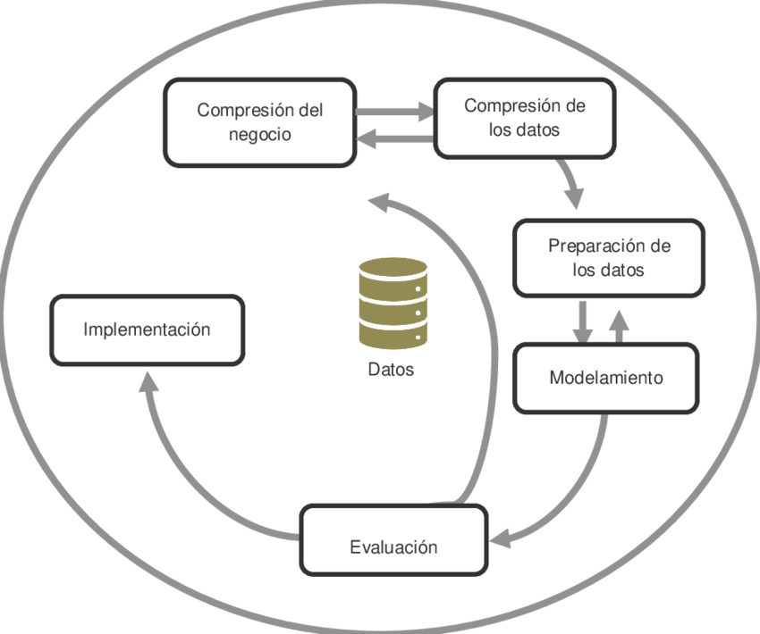
CRISP-DM
Fases
Comprensión del negocio
Definición del problema y objetivos
Definición de indicadores KPI
Definición de métricas de Evaluación.
Despliegue
Notes:
Fuente de la imagen: https://www.researchgate.net/profile/Aurora-Sanchez-Ortiz-2?_tp=eyJjb250ZXh0Ijp7ImZpcnN0UGFnZSI6Il9kaXJlY3QiLCJwYWdlIjoiX2RpcmVjdCJ9fQ

Slide 5
CRISP-DM
Fases
Comprensión de los Datos
Identificar y analizar las fuentes de datos
Exploración de datos
Análisis de correlación y de sesgos.
Despliegue
Notes:
Fuente de la imagen: https://www.researchgate.net/profile/Aurora-Sanchez-Ortiz-2?_tp=eyJjb250ZXh0Ijp7ImZpcnN0UGFnZSI6Il9kaXJlY3QiLCJwYWdlIjoiX2RpcmVjdCJ9fQ

Slide 6
CRISP-DM
Fases
Despliegue
Notes:
Fuente de la imagen: https://www.researchgate.net/profile/Aurora-Sanchez-Ortiz-2?_tp=eyJjb250ZXh0Ijp7ImZpcnN0UGFnZSI6Il9kaXJlY3QiLCJwYWdlIjoiX2RpcmVjdCJ9fQ

Slide 7
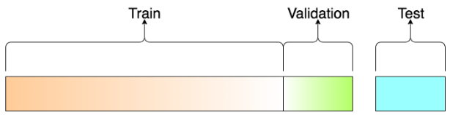
CRISP-DM
Fases
Preparación de los Datos
Limpiar y transformar los datos para su uso en modelos
Preparación de datasets
Despliegue
Notes:
Fuente de la imagen: https://www.researchgate.net/profile/Aurora-Sanchez-Ortiz-2?_tp=eyJjb250ZXh0Ijp7ImZpcnN0UGFnZSI6Il9kaXJlY3QiLCJwYWdlIjoiX2RpcmVjdCJ9fQ

Slide 8
CRISP-DM
Fases
Modelado
Aplicar técnicas de machine learning para resolver el problema.
Elección del modelo adecuado
Ajuste de hiperparámetros.
Despliegue
Notes:
Fuente de la imagen: https://www.researchgate.net/profile/Aurora-Sanchez-Ortiz-2?_tp=eyJjb250ZXh0Ijp7ImZpcnN0UGFnZSI6Il9kaXJlY3QiLCJwYWdlIjoiX2RpcmVjdCJ9fQ

Slide 9
CRISP-DM
Fases
Despliegue
Notes:
Fuente de la imagen: https://www.researchgate.net/profile/Aurora-Sanchez-Ortiz-2?_tp=eyJjb250ZXh0Ijp7ImZpcnN0UGFnZSI6Il9kaXJlY3QiLCJwYWdlIjoiX2RpcmVjdCJ9fQ

Slide 10
CRISP-DM
Fases
Evaluación
Medir el desempeño del modelo respecto a los objetivos del negocio.
Definición de métricas.
Según el modelo elegido, las métricas pueden variar.
Despliegue
Notes:
Fuente de la imagen: https://www.researchgate.net/profile/Aurora-Sanchez-Ortiz-2?_tp=eyJjb250ZXh0Ijp7ImZpcnN0UGFnZSI6Il9kaXJlY3QiLCJwYWdlIjoiX2RpcmVjdCJ9fQ

Slide 11
CRISP-DM
Fases
Despliegue
Notes:
Fuente de la imagen: https://www.researchgate.net/profile/Aurora-Sanchez-Ortiz-2?_tp=eyJjb250ZXh0Ijp7ImZpcnN0UGFnZSI6Il9kaXJlY3QiLCJwYWdlIjoiX2RpcmVjdCJ9fQ

Slide 12
CRISP-DM
Fases
Despliegue
Implementación de la solución en un entorno real.
Automatización del modelo.
Monitoreo y mantenimiento.
Despliegue
Notes:
Fuente de la imagen: https://www.researchgate.net/profile/Aurora-Sanchez-Ortiz-2?_tp=eyJjb250ZXh0Ijp7ImZpcnN0UGFnZSI6Il9kaXJlY3QiLCJwYWdlIjoiX2RpcmVjdCJ9fQ

Slide 13
CRISP-DM
Fases
1. Preprocesamiento
2.1 Clustering: Modelos
Despliegue
3. Asociación y Aprendizaje por Refuerzo
2.2. Clustering: Evaluación
Notes:
Fuente de la imagen: https://www.researchgate.net/profile/Aurora-Sanchez-Ortiz-2?_tp=eyJjb250ZXh0Ijp7ImZpcnN0UGFnZSI6Il9kaXJlY3QiLCJwYWdlIjoiX2RpcmVjdCJ9fQ

Slide 14
Ejercicio exposición: Aplicación a un caso real en medicina

Slide 15
CRISP-DM
Fases
Comprensión del negocio
Objetivo del proyecto: Identificar pacientes en riesgo de desarrollar cáncer de colon antes de que aparezcan síntomas graves, permitiendo detección temprana y prevención.
Despliegue
Notes:
Fuente de la imagen: https://www.researchgate.net/profile/Aurora-Sanchez-Ortiz-2?_tp=eyJjb250ZXh0Ijp7ImZpcnN0UGFnZSI6Il9kaXJlY3QiLCJwYWdlIjoiX2RpcmVjdCJ9fQ

Slide 16
CRISP-DM
Fases
Comprensión de los Datos
Conjunto de datos tabulares con el historial médico y pruebas realizadas a cada uno de 10000 pacientes.
Despliegue
Notes:
Fuente de la imagen: https://www.researchgate.net/profile/Aurora-Sanchez-Ortiz-2?_tp=eyJjb250ZXh0Ijp7ImZpcnN0UGFnZSI6Il9kaXJlY3QiLCJwYWdlIjoiX2RpcmVjdCJ9fQ

Slide 17
Nombre de la variable | Tipo | Descripción
Paciente_ID | Categórica | Identificador único del paciente
Cáncer de colon | Categórica (Sí/No) | Indica si al paciente se le ha diagnosticado con cáncer colorrectal
Edad | Numérica | Edad del paciente
Sexo | Categórica (M/F) | Sexo biológico del paciente
IMC | Numérica | Índice de masa corporal
Fuma | Categórica (Sí/A Veces/No) | Historial de tabaquismo
Alcohol | Categórica (Sí/A Veces/No) | Historial de consumo de alcohol
Antecedentes Familiares | Categórica (Sí/No) | Familiares de primer grado con cáncer colorrectal
Inflamación Intestinal | Categórica (Sí/No) | Si se le ha diagnosticado anteriormente con enfermedades inflamatorias
Sangre en heces | Categórica (Sí/No) | Presencia de sangre en heces
Pólipos | Categórica (Sí/No) | Presencia de pólipos
CRISP-DM
Fases
Comprensión de los Datos
Despliegue
Notes:
Fuente de la imagen: https://www.researchgate.net/profile/Aurora-Sanchez-Ortiz-2?_tp=eyJjb250ZXh0Ijp7ImZpcnN0UGFnZSI6Il9kaXJlY3QiLCJwYWdlIjoiX2RpcmVjdCJ9fQ

Slide 18
CRISP-DM
Fases
Preparación de los Datos
Modelado
Despliegue
Evaluación
Despliegue
Notes:
Fuente de la imagen: https://www.researchgate.net/profile/Aurora-Sanchez-Ortiz-2?_tp=eyJjb250ZXh0Ijp7ImZpcnN0UGFnZSI6Il9kaXJlY3QiLCJwYWdlIjoiX2RpcmVjdCJ9fQ

Slide 19
Aprendizaje No Supervisado y por Refuerzo

